Slide 1
Информационен форум на тема:
„Промени в климата – предизвикателства пред българската община“
гр. Благоевград, 28.02.2024 г.
РАБОТИМ ЗАЕДНО ЗА ПО-ЗЕЛЕНА ЕВРОПА
WORKING TOGETHER FOR A GREEN EUROPE
Програма „Опазване на околната среда и климатични промени“
Проект № BGENVIRONMENT-4.003-0017 „Прилагане на мерки за успешна адаптация към климатичните промени“

Slide 2
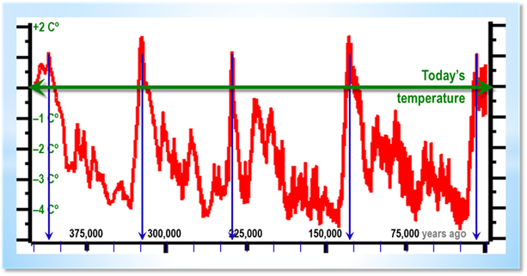
Климата на земята динамична величина?
These have been caused by many natural factors, including changes in the sun, emissions from volcanoes, variations in Earth's orbit and levels of carbon dioxide (CO₂). Global climate change has typically occurred very slowly, over thousands or millions of years.

Slide 3
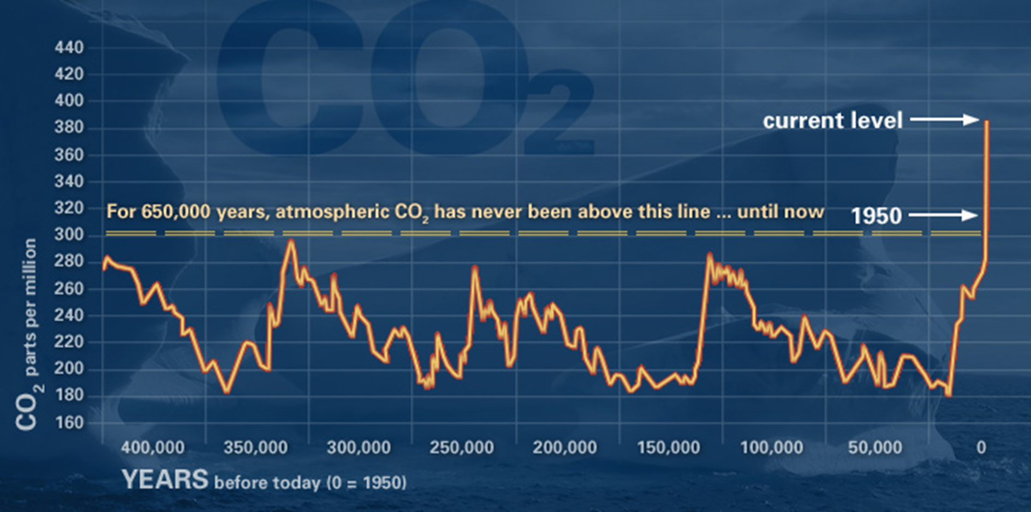
Концентрация на CO2 в Атмосферата?

Slide 4
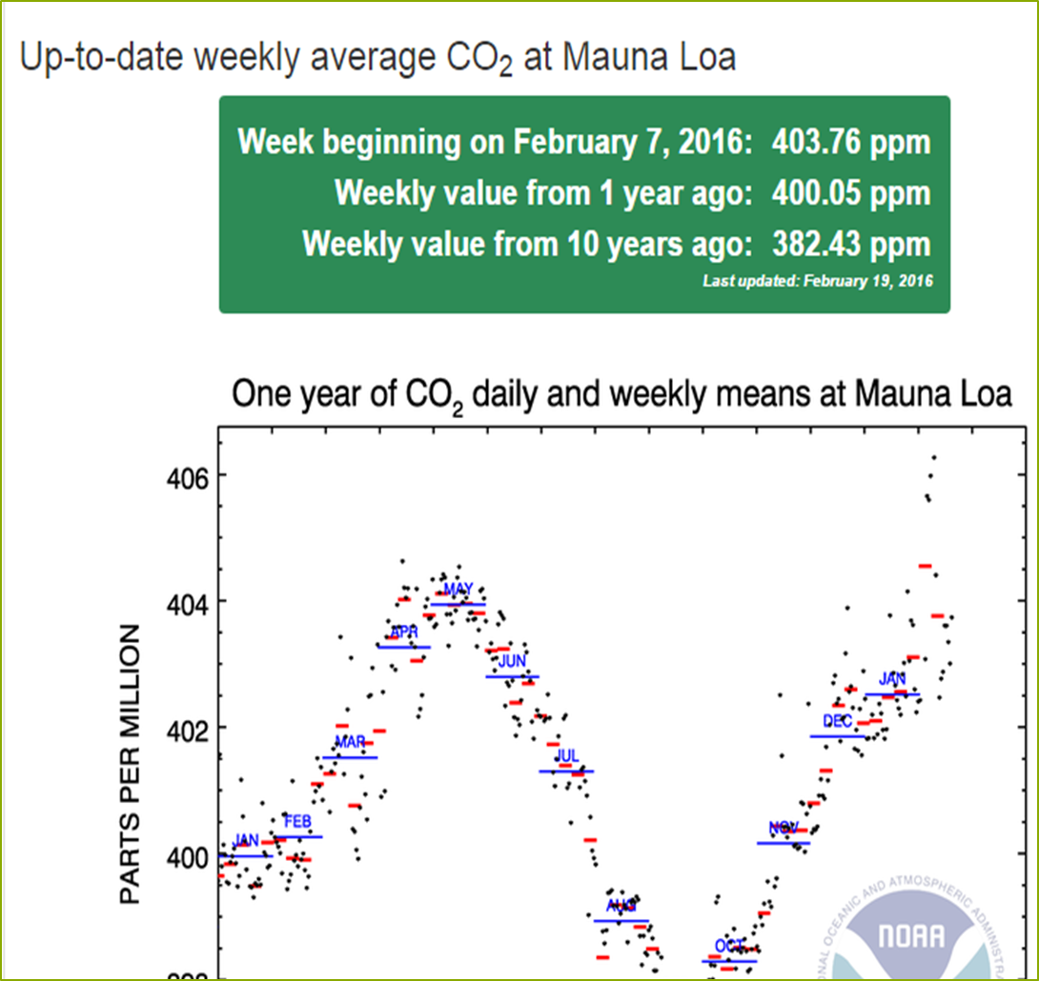
The current global average concentration of CO₂ in the atmosphere is 421 ppm as of May 2022 (0.04%).
In May 2023, carbon dioxide hit 424 ppm—a new record. NOAA Climate.gov image, based on Mauna Loa monthly mean data from NOAA Global Monitoring Lab.

Slide 5
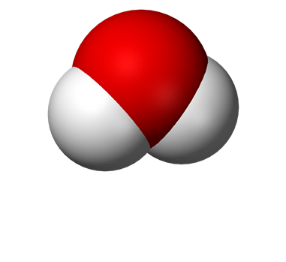
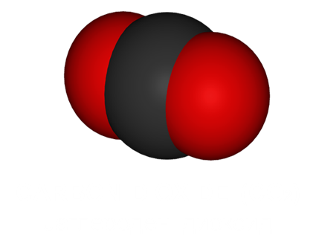
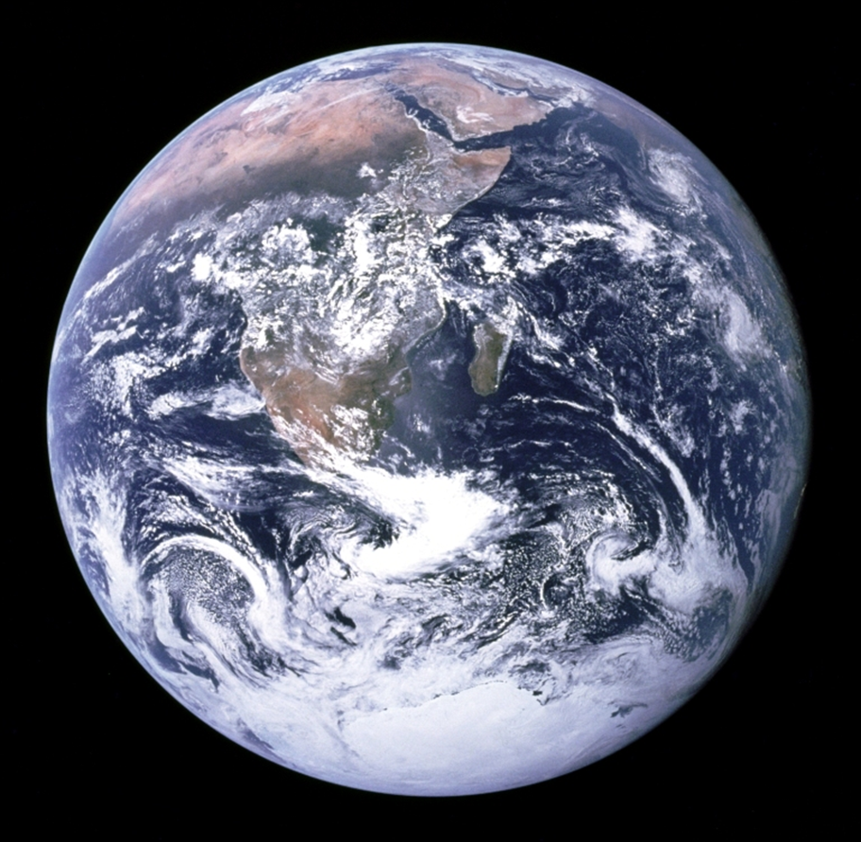
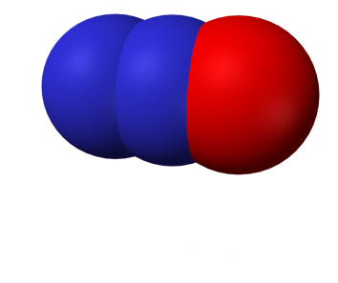
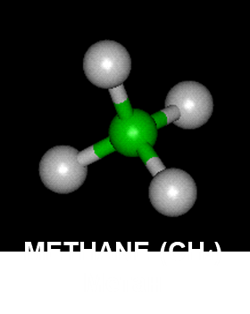
Кой са основните парникови газове?
Въглероден диоксид
Водни пари
Други: CO, NOx, NMVOCs
HFC-23, HFC-32, HFC-41, HFC-43-10mee, Chloroform, Methylene chloride, Sulphur hexafluoride, Perfluoromethane, Perfluorethane
Азотни оксиди
метан

Slide 6
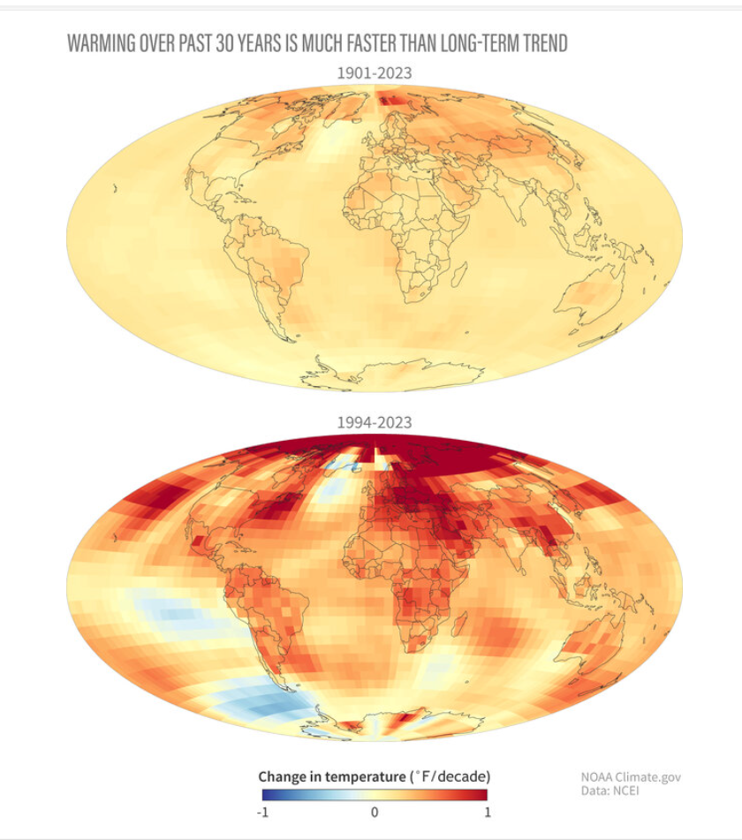
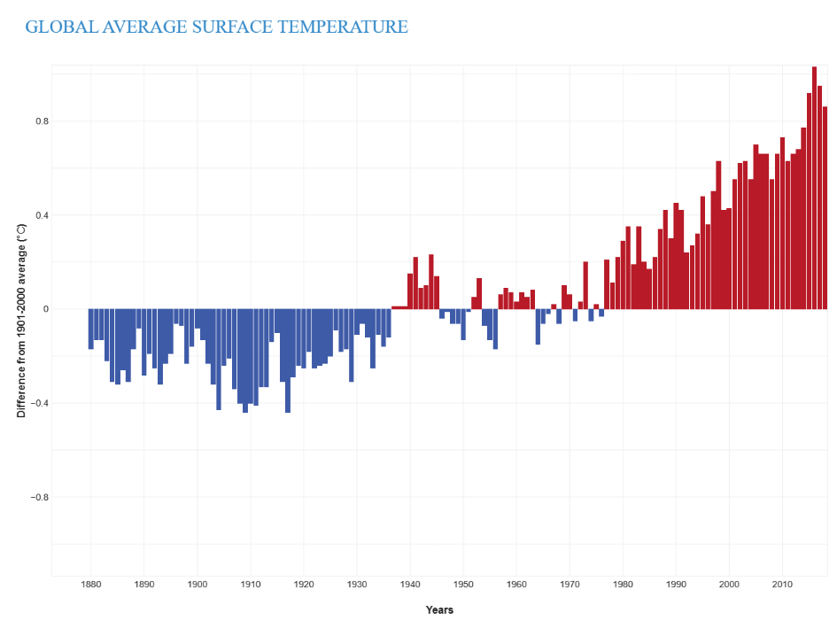
Промени в глобалните температури

Slide 7
Прогнозни сценарии за нивото на емисиите на въглероден диоксид и темпа на промени на глобалните температури

Slide 8
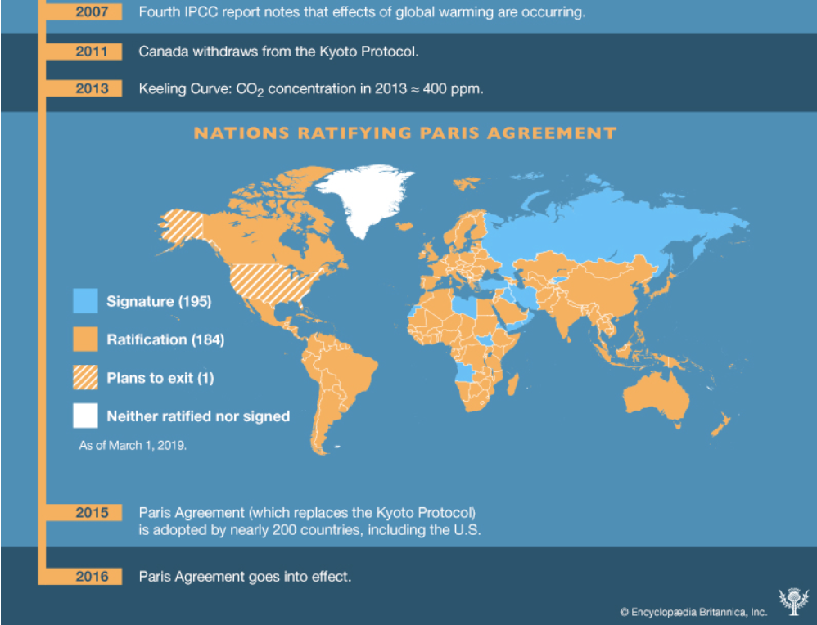
Прогнозни сценарии за нивото на емисиите на въглероден диоксид и темпа на промени на глобалните температури

Slide 9
Парижкото споразумение и Европейския зелен пакт

Slide 10
Европейски зелен пакт
Стремеж да бъдем първият неутрален по отношение на климата континент
Изменението на климата и влошаването на състоянието на околната среда са заплаха за самото съществуване на Европа и света. За да преодолеем тези предизвикателства, Европейският зелен пакт ще допринесе за превръщането на ЕС в модерна, ресурсно ефективна и конкурентоспособна икономика, при което:
до 2050 г. да няма нетни емисии на парникови газове
икономическият растеж ще бъде отделен от използването на ресурси
нито един човек или регион няма да не бъде изоставен.
Разчитаме на Европейския зелен пакт и за възстановяването от пандемията от COVID-19. Европейският зелен пакт ще се финансира с една трета от 1,8-те трилиона евро инвестиции от плана за възстановяване NextGenerationEU и от седемгодишния бюджет на ЕС.

Slide 11
Какво представлява европейската зелена сделка?

Slide 19
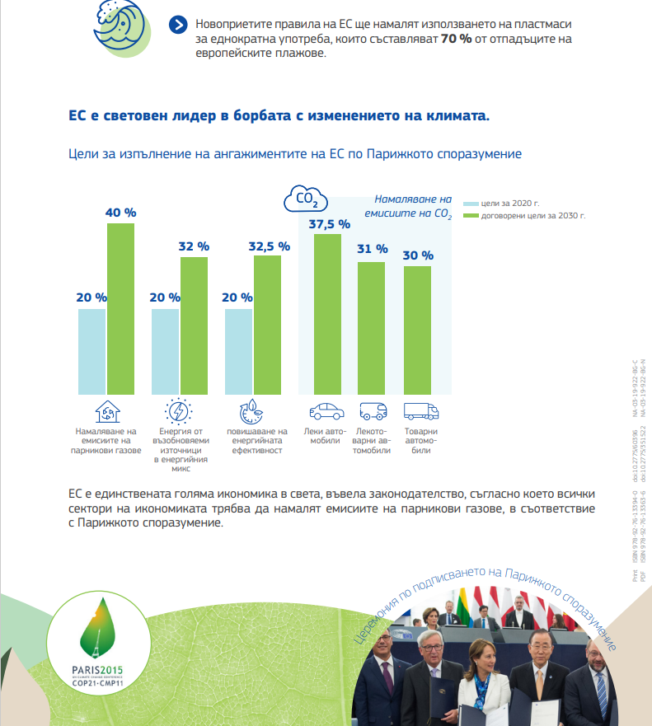

Slide 20
Благодаря за вниманието!!!!

